Slide 1
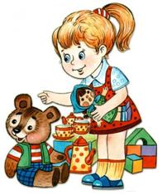
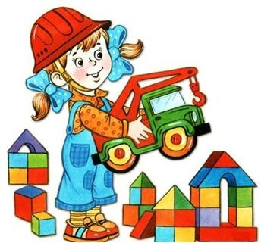
РОЛЬ ИГРЫ в жизни детей дошкольного возраста

Slide 2
Совсем недавно я услышала притчу: «Я пытался достичь сердца ребенка словами, но они часто проходили мимо него не услышанными. Я пытался достичь его сердца книгами, он бросал на меня озадаченные взгляды. В отчаянии я отвернулся от него. «Как я могу пройти к сердцу этого ребенка? » воскликнул я. Он прошептал мне на ухо: «Приди, поиграй со мной! »
«Игра порождает радость,
свободу, довольство, покой в себе
и около себя, мир с миром»
Фридрих Фребель

Slide 3
ИГРА — это свободная развивающая деятельность, осуществляемая по желанию ребенка, ради удовольствия от самого процесса деятельности, а не для какого-либо результата.
Игровая деятельность носит творческий импровизационный характер.
Игровой деятельности сопутствуют эмоциональная приподнятость, соперничество, состязательность.
Для ИГРЫ характерно наличие прямых или косвенных правил, отражающих (регулирующих) содержание (ход) игры.
ИГРА представляет собой особую деятельность, которая расцветает в детские годы и сопровождает человека на протяжении всей его жизни.

Slide 4
ИГРЕ ПРИСУЩИ ЧЕРТЫ:
Всё, что относится к игре, находится в едином игровом пространстве, служит средством передачи социального опыта и побуждает ребёнка к активной творческой деятельности.
Взрослые являются участниками игры, права которых определены правилами игры, регулирующими их отношения.

Slide 5
Функции игры:
Развлекательная (развлечь, доставить удовольствие, пробудить интерес у ребенка)
Диагностическая (выявление отношений от нормального поведения, самопознание в процессе игры)
Коммуникативная
Коррекционная (внесение позитивных изменений
в структуру личностных показателей)
Социализация (включение в систему общественных отношений, усвоение норм человеческого общежития

Slide 6
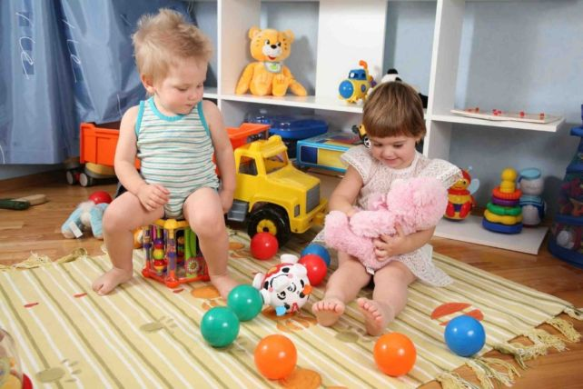
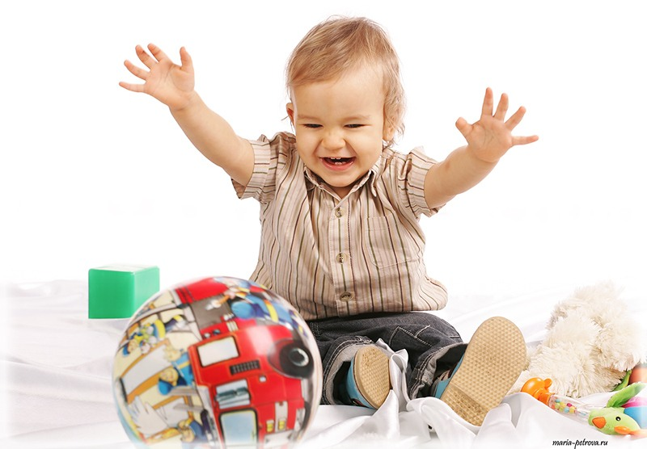
Игра развивает и радует ребёнка, делает его счастливым. В игре ребёнок совершает первые открытия, переживает минуты вдохновения. В игре развивается его воображение, фантазия, а, следовательно, создаётся почва для формирования инициативной, пытливой личности. Игра для ребёнка верное средство от безделья, приводящего к вялости, бесцельности поведения. Для хорошей, весёлой игры ребёнку нужна хорошая игрушка. Выбирайте её обдумано для своего ребёнка.

Slide 7
Игры детей характеризуются следующими особенностями: 1. Игра представляет собой форму активного отражения ребенком окружающей его жизни людей. 2.Отличительной особенностью игры является и сам способ, которым ребенок пользуется в этой деятельности. 3. Игра , как и всякая другая человеческая деятельность, имеет общественный характер, поэтому она меняется с изменением исторических условий жизни людей. 4. Игра является формой творческого отражения ребенком действительности. 5. Игра есть оперирование знаниями, средство уточнения и обогащения, путь упражнений, а значит и развитие познавательных и нравственных способностей и сил ребенка. 6. В развернутой форме игра представляет собой коллективную деятельность. 7. Разносторонне развивая детей, сама игра тоже изменяется и развивается.

Slide 8
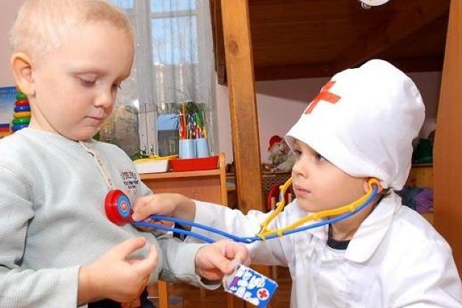
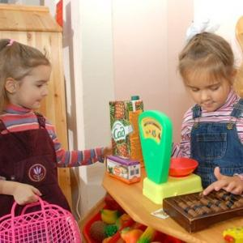
РОЛЕВАЯ ИГРА имеет определенное значение для развития воображения. Влияние игры на развитие личности ребенка заключается в том, что через нее он знакомится с поведением и взаимоотношениями взрослых людей, которые становятся образцом для его собственного поведения, и в ней приобретаются основные навыки общения, качества, необходимые для установления контакта со сверстниками. Захватывая ребенка и заставляя его подчиняться правилам, содержащиеся во взятой на себя роли, игра способствует развитию чувств и волевой регуляции поведения.

Slide 9
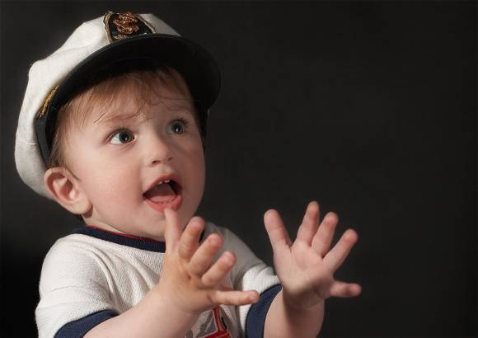
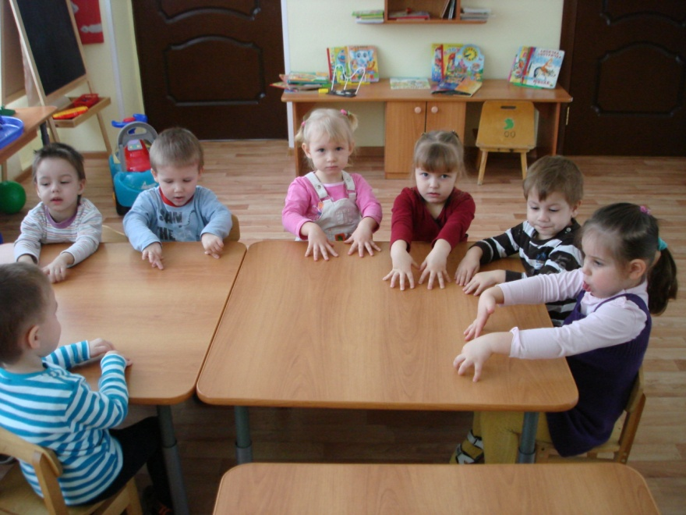
ПАЛЬЧИКОВЫЕ ИГРЫ. Пальчиковые игры являются одними из самых важных в развитии ребенка. Благодаря им дети быстрее знакомятся с окружающим миром, учатся писать и рисовать, осваивают азы математики, обучаясь счету, осознают понятия «выше», «ниже», «сверху», «снизу», «справа», «слева». Такой вид игр незаменим для развития мелкой моторики, воображения, тренировки памяти и, конечно, речи. Благодаря пальчиковым играм пальцы и кисти рук приобретают хорошую подвижность, гибкость, исчезает скованность движений.

Slide 10
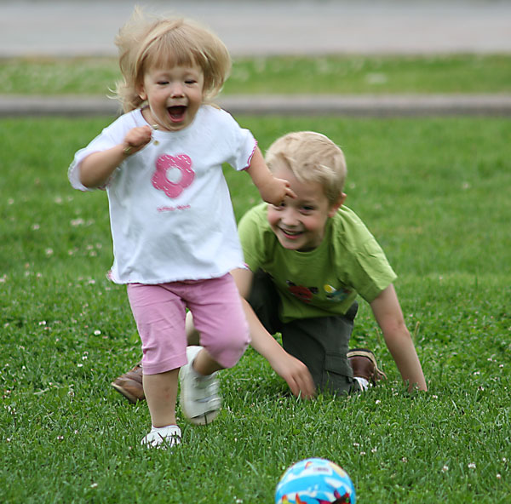
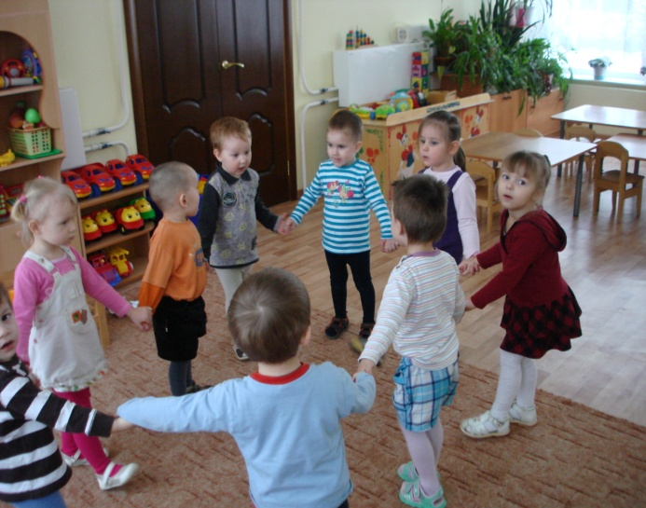
ПОДВИЖНЫЕ ИГРЫ. У детей огромное количество энергии, им необходимо постоянно двигаться . Малыши развиваются, познавая мир, приобретая двигательные навыки и рефлексы. Для того чтобы выплеснуть накопившуюся энергию , детям дошкольного и младшего школьного возраста необходимы подвижные игры, которые, помимо прочего, стимулируют кровообращение, укрепляют сердечно- сосудистую систему, повышают активность головного мозга, снимают нервное напряжение, повышают способность к концентрации и т.д.

Slide 11
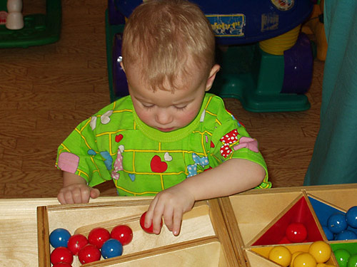
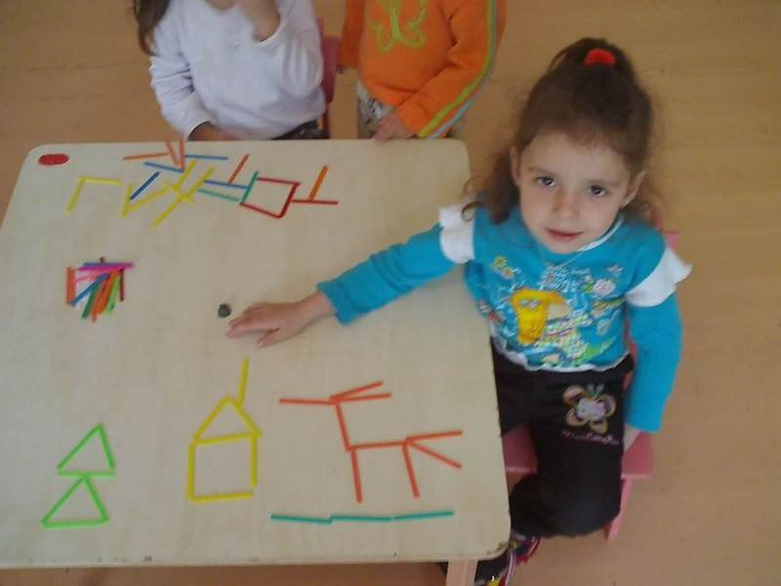
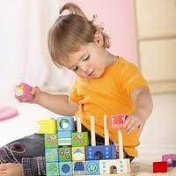
ДИДАКТИЧЕСКИЕ ИГРЫ. Развивающие (дидактические) игры помогают детям с помощью взрослого или самостоятельно развивать свои интеллектуальные и творческие способности , а также уже имеющиеся коммуникативные навыки.

Slide 12
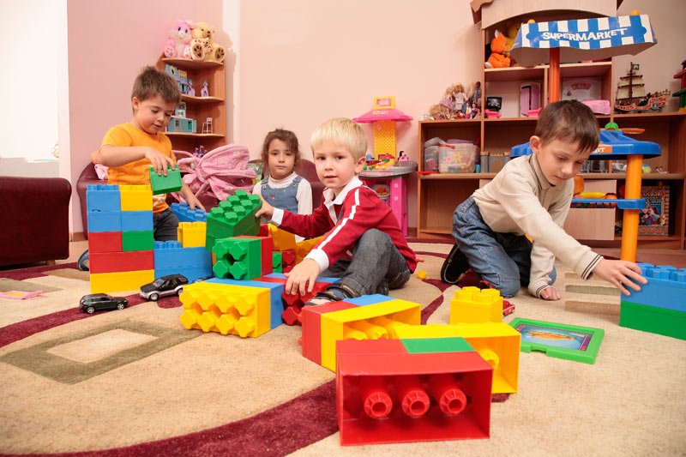
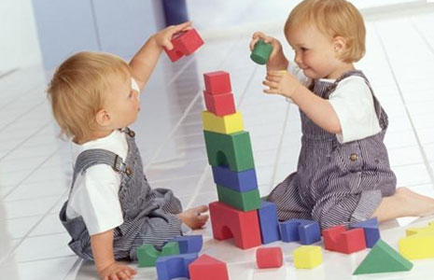
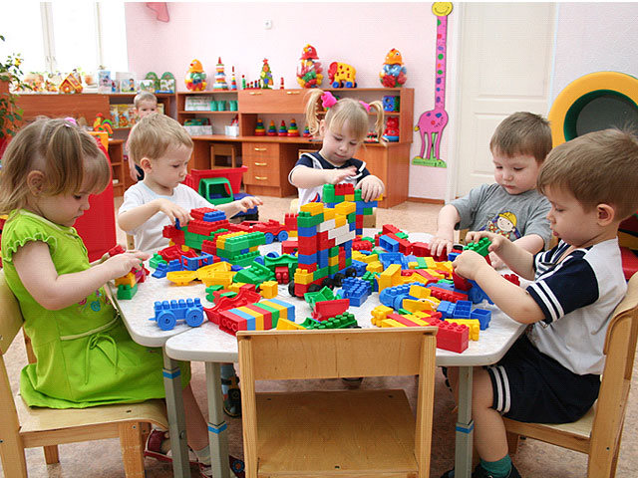
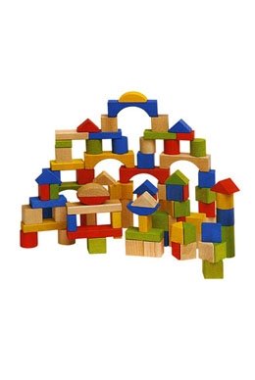
КОНСТРУКТОРСКИЕ ТВОРЧЕСКИЕ ИГРЫ направляют внимание ребёнка на разные виды строительства, содействуют приобретению конструкторских навыков организации, привлечению их к трудовой деятельности.

Slide 13
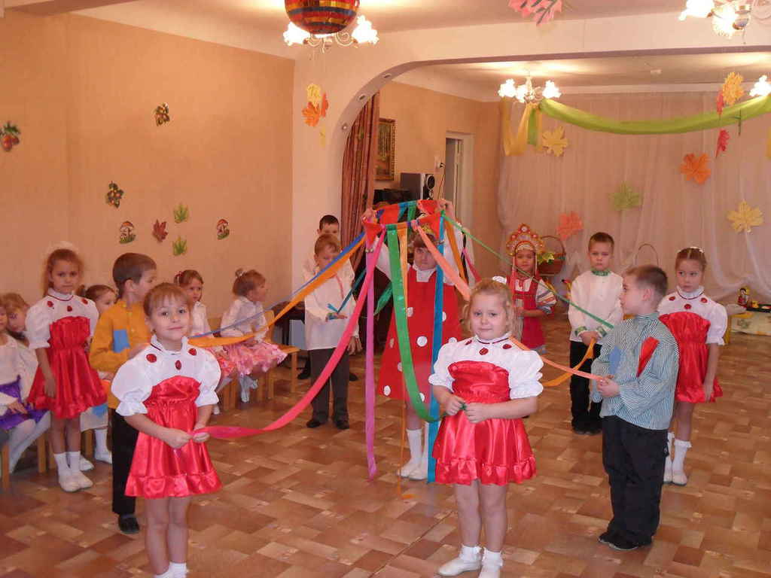
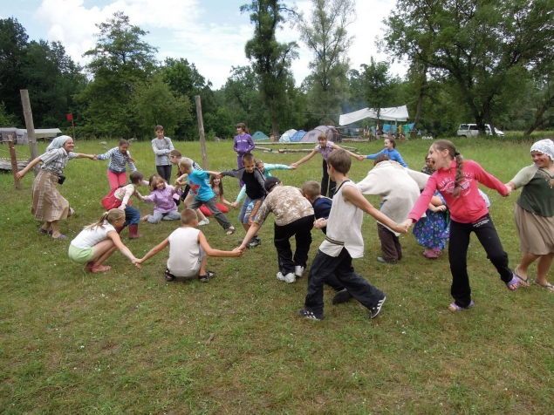
НАРОДНЫЕ ИГРЫ – это игры, пришедшие к нам из очень давних времён и построенные с учетом этнических особенностей. Они – неотъемлемая часть жизни ребенка в современном обществе, дающая возможность усвоить общечеловеческие ценности. Развивающий потенциал этих игр обеспечивается не только наличием соответствующих игрушек, но и особой творческой аурой, которую должен создать взрослый.

Slide 14
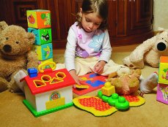
К феномену игры стоит относиться как к уникальному явлению детства. Игра – это не только имитация жизни, это очень серьезная деятельность, которая позволяет ребенку самоутвердиться самореализоваться. Участвуя в различных играх, ребенок выбирает для себя персонажи, которые наиболее близки ему, соответствуют его нравственным ценностям и социальным установкам. Игра становится фактором социального развития личности.

Slide 15
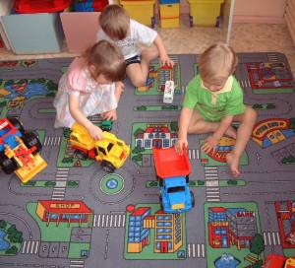
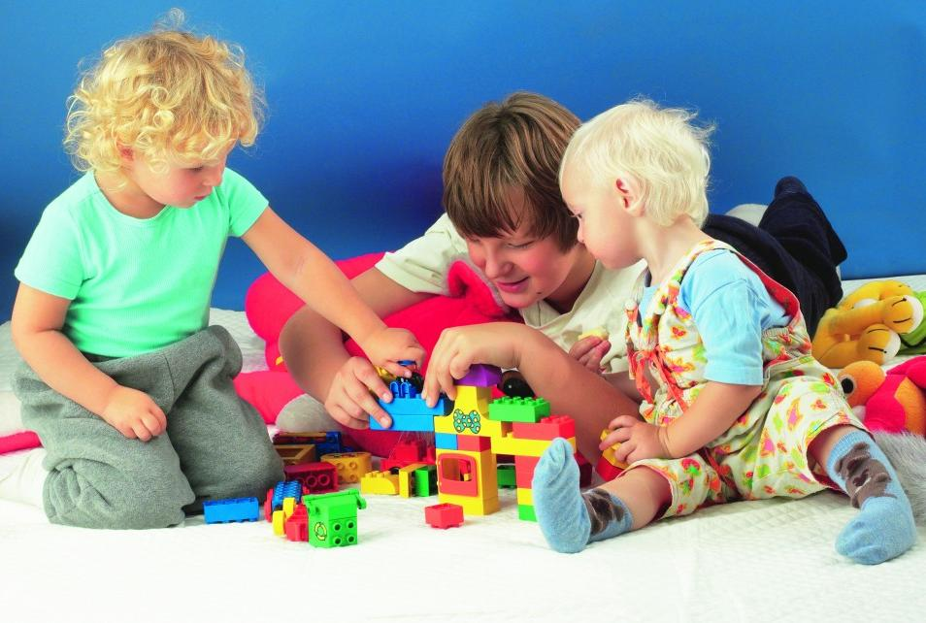
Ребёнок живет в игре.
И задача взрослых - стать направляющим и связующим звеном в цепи ребёнок - игра, тактично поддерживая руководство, обогащать игровой опыт детей.

Slide 16
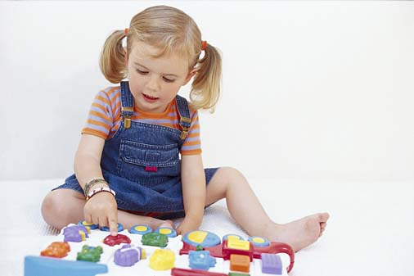
«У ребёнка есть страсть к игре, и надо её удовлетворять. Надо не только дать ему время поиграть, но надо пропитать этой игрой всю его жизнь. Вся его жизнь – это игра». А.С.Макаренко

